Slide 1
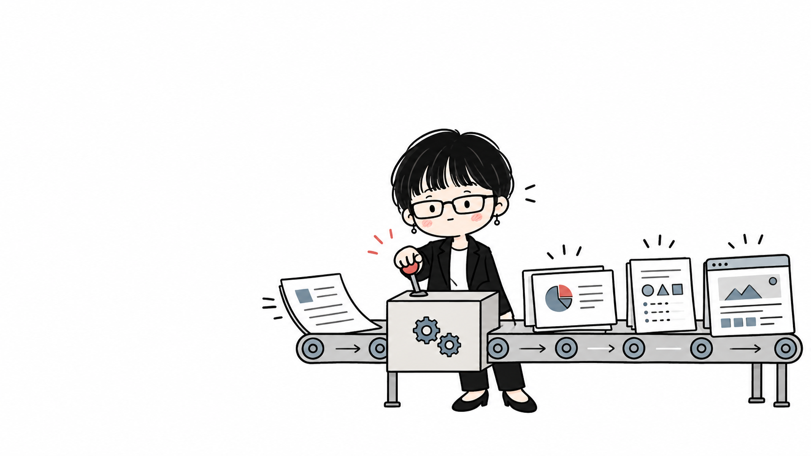
내 자료 3개로 AI 교안 제작 준비하기
1차시
강의계획서 + design.md + 샘플 PPT
AI가 추측하지 않도록
만들 내용과 기준을 정하는 시간
오늘의 결과: 다음 시간에 그대로 보낼 최종 제작 요청
01
Notes:
내용 근거: AI_강의제작소_1차시_교안_내용설계_v2.md, 수강생용_단계별_프롬프트_워크북_v2.md, 실자료_프롬프트_연속시뮬레이션_v2.md.
첫 장에서 에이전트 개념이나 내부 용어를 설명하지 않는다. 참가자는 자기 자료 세 개를 바탕으로 AI가 무엇을 만들지 구체적으로 정하는 시간임을 바로 이해하면 된다.

Slide 2
파일만 주면 AI가 알아서 만들 수 없는 이유
왜?
세 파일에는 없는 결정
수업 방식
설명 중심인지, 실습이나 프로젝트 중심인지
자료 선택
어떤 사례와 출처를 실제로 쓸지
디자인 조합
샘플의 형태와 design.md의 색을 어떻게 섞을지
이 결정이 없으면 AI가 대신 추측하고, 결과가 마음에 들지 않게 됩니다
02
Notes:
내용 근거: AI_강의제작소_1차시_교안_내용설계_v2.md, 수강생용_단계별_프롬프트_워크북_v2.md, 실자료_프롬프트_연속시뮬레이션_v2.md.
실패 원인을 프롬프트 기술 부족으로만 설명하지 않는다. 사용자가 아직 정하지 않은 수업 방식, 자료, 디자인 조합을 AI가 임의로 채운 것이 핵심 원인이다.

Slide 3
오늘 정할 네 가지
안내
1
자료 확인
AI가 세 파일을 실제로 읽었는지 확인한다
2
수업 방식
학습자가 주로 무엇을 하게 할지 고른다
3
필요한 조사
어느 장면에 쓸 자료가 부족한지 찾는다
4
장표별 제작 안내
각 장표에 무엇을 보여주고 무엇을 하게 할지 적는다
네 가지를 정하면 다음 시간에 AI가 바로 제작을 시작할 수 있습니다
03
Notes:
내용 근거: AI_강의제작소_1차시_교안_내용설계_v2.md, 수강생용_단계별_프롬프트_워크북_v2.md, 실자료_프롬프트_연속시뮬레이션_v2.md.
1차시 전체 순서를 네 단계로 압축해 제시한다. 홈페이지와 최종 결과물 목록은 이 장표에서 다루지 않는다.

Slide 4
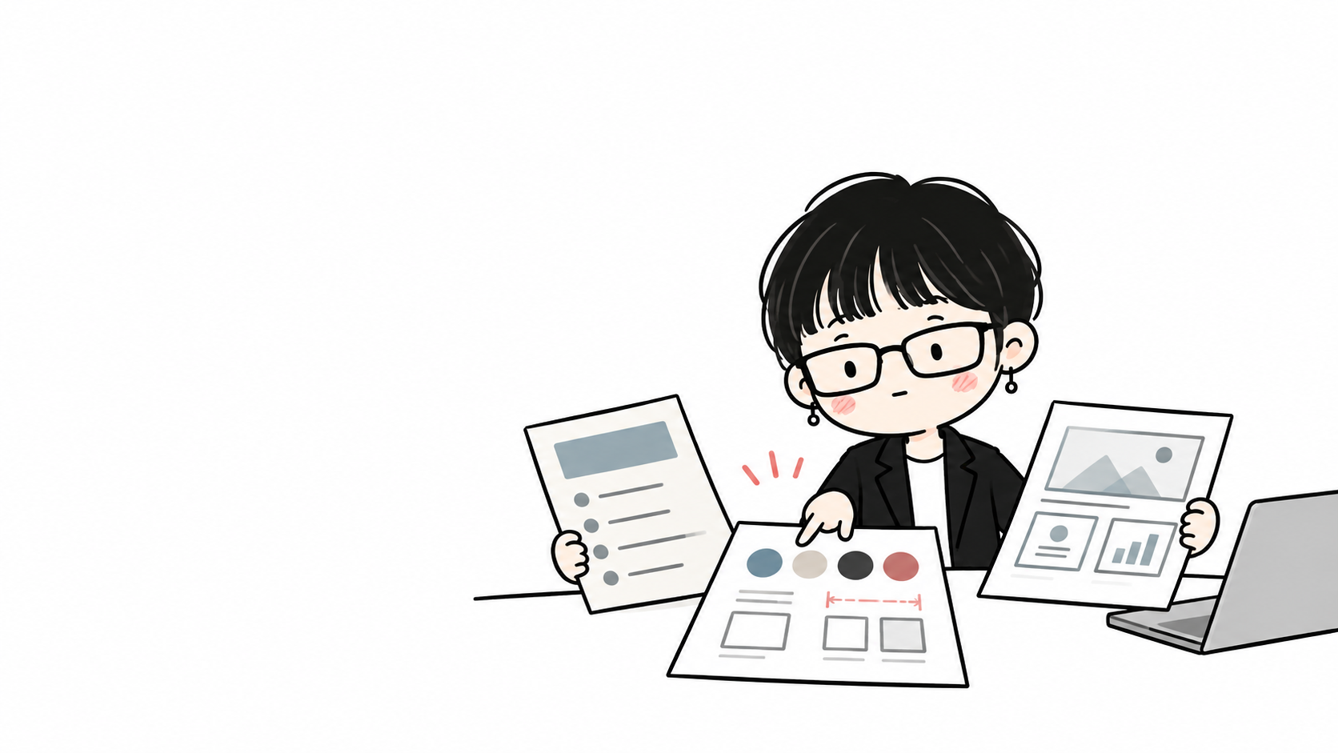
먼저 세 파일을 한곳에 준비하기
따라하기
1 강의계획서
수업 대상과 목표가 적힌 파일
2 design.md
색과 글자 같은 디자인 규칙
3 샘플 PPT
따라 쓰고 싶은 화면 구성
지금 할 일 세 파일을 열고 파일명을 확인한다
04
Notes:
내용 근거: AI_강의제작소_1차시_교안_내용설계_v2.md, 수강생용_단계별_프롬프트_워크북_v2.md, 실자료_프롬프트_연속시뮬레이션_v2.md.
TRAINING, DEMO, WORKSHOP 같은 내부 층위 설명은 삭제했다. 참가자가 실제로 할 일은 세 파일을 한곳에 두고 AI가 접근할 수 있는지 확인하는 것이다.

Slide 5
첫 요청: 세 파일을 실제로 읽게 하기
따라하기
복사해서 사용
첨부한 강의계획서, design.md, 샘플 PPT를 실제로 열어 확인해줘.
계획서에서는 학습자·목표·활동·결과물·평가·차시를,
design.md에서는 색·글꼴·여백·형태를,
샘플 PPT에서는 비율·글자 크기·정보량·배치를 확인해줘.
확인한 페이지·표·장표 번호·제목을 근거로 적고,
못 연 자료는 '미확인'으로 표시해줘.
실습 내 파일을 첨부하고 이 요청을 보낸다
05
Notes:
내용 근거: AI_강의제작소_1차시_교안_내용설계_v2.md, 수강생용_단계별_프롬프트_워크북_v2.md, 실자료_프롬프트_연속시뮬레이션_v2.md.
요청문은 워크북의 긴 실행 규약을 강의 화면에 그대로 싣지 않고, 이 단계에 꼭 필요한 행동과 확인 조건만 남긴 버전이다.

Slide 6
세 파일은 각각 다른 일을 한다
설명
강의계획서
무엇을 가르치고 무엇을 하게 할까
내용과 수업 활동
design.md
어떤 색·글자·형태를 쓸까
시각 규칙
샘플 PPT
한 화면에 어떻게 배치할까
비율·정보량·레이아웃
수업 내용은 샘플 PPT에서 가져오지 않습니다
06
Notes:
내용 근거: AI_강의제작소_1차시_교안_내용설계_v2.md, 수강생용_단계별_프롬프트_워크북_v2.md, 실자료_프롬프트_연속시뮬레이션_v2.md.
각 자료가 답하는 할 질문을 분리한다. 샘플 PPT의 교육 내용을 참가자 수업으로 복사하지 않도록 강조한다.

Slide 7
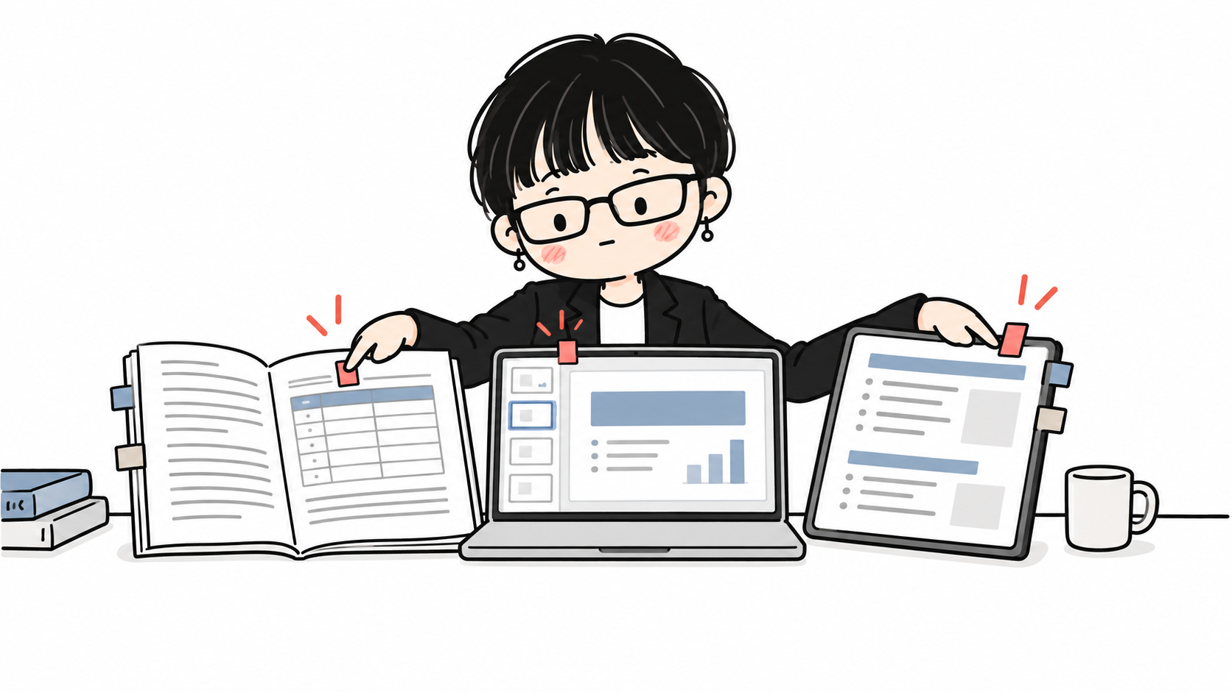
AI가 파일을 정말 읽었는지 확인하는 법
따라하기
DOCX
페이지·표·문단 위치
PPT
전체 장수·비율·장표 번호
Markdown
제목과 적용 규칙
열지 못한 파일
미확인이라고 표시
체크 파일명만 나열했다면 다시 확인을 요청한다
07
Notes:
내용 근거: AI_강의제작소_1차시_교안_내용설계_v2.md, 수강생용_단계별_프롬프트_워크북_v2.md, 실자료_프롬프트_연속시뮬레이션_v2.md.
파일을 실제로 읽었다는 근거는 사용자가 빠르게 확인할 수 있어야 한다. 화면을 렌더하지 못한 PPT는 텍스트만 확인했다고 구분한다.

Slide 8
계획서에서 먼저 찾을 여섯 가지
따라하기
학습자
누가 배우나
목표
수업 뒤 무엇을 할 수 있나
활동
수업 중 무엇을 하나
결과물
무엇을 남기나
평가
무엇으로 확인하나
차시
어떻게 나뉘나
여섯 항목이 서로 이어지지 않으면 교안도 중간에서 끊깁니다
08
Notes:
내용 근거: AI_강의제작소_1차시_교안_내용설계_v2.md, 수강생용_단계별_프롬프트_워크북_v2.md, 실자료_프롬프트_연속시뮬레이션_v2.md.
계획서를 요약하는 것이 목적이 아니다. 목표가 활동과 결과물, 평가에서 실제로 확인되는지를 보는 것이 목적이다.

Slide 9
예시: 정치 체제 계획서에서 찾은 것
예시
학습자·차시
중학교 1학년, 4차시
목표
정치 체제 특징을 설명하고 시민의 삶과 연결
활동
국가 조사, 전문가 설명, 비교, 이민 시뮬레이션
결과물
시민 삶 지표 카드, 비교 맵, 민주 시민 선언
확인할 점
최신 지표와 뉴스의 출처·기준 시점
핵심 목표와 활동과 결과물이 같은 수행을 가리키는지 본다
09
Notes:
내용 근거: AI_강의제작소_1차시_교안_내용설계_v2.md, 수강생용_단계별_프롬프트_워크북_v2.md, 실자료_프롬프트_연속시뮬레이션_v2.md.
실자료 시뮬레이션에서 확인한 내용만 사용한다. 국가별 실제 수치나 최신 정치 사실은 이 단계에서 단정하지 않는다.

Slide 10
design.md와 샘플 PPT에서 따로 볼 것
따라하기
design.md
샘플 PPT
• 색을 어디에 쓰는가
• 화면 비율과 여백
• 제목·본문 글꼴과 크기
• 한 장에 들어가는 정보량
• 형태·이미지·움직임 규칙
• 자주 쓰는 배치와 현장 가독성
표시 가져올 요소 / 바꿀 요소 / 아직 정하지 않은 요소
10
Notes:
내용 근거: AI_강의제작소_1차시_교안_내용설계_v2.md, 수강생용_단계별_프롬프트_워크북_v2.md, 실자료_프롬프트_연속시뮬레이션_v2.md.
두 자료를 통째로 비교하지 않는다. 색, 글자, 레이아웃, 형태, 그림자, 이미지, 모션으로 나누어 본다.

Slide 11
예시: 뉴모피즘 형태에 Spotify 색을 쓰기
예시
형태·그림자
뉴모피즘 샘플 PPT
돌출감과 부드러운 그림자 유지
레이아웃·여백
뉴모피즘 샘플 PPT
큰 제목과 넉넉한 공간 유지
색·배경·강조
Spotify design.md
어두운 팔레트와 기능성 초록 사용
제목·본문 폰트
사용자가 확인
파일·설치·배포 가능 여부 확인
둘 중 하나를 고르는 대신 요소마다 출처를 정합니다
11
Notes:
내용 근거: AI_강의제작소_1차시_교안_내용설계_v2.md, 수강생용_단계별_프롬프트_워크북_v2.md, 실자료_프롬프트_연속시뮬레이션_v2.md.
현재 정치 체제 DEMO의 실제 사용자 의도를 그대로 보여준다. 폰트는 AI가 임의로 정하지 않고 사용자가 파일과 사용 조건을 확인한 뒤 확정한다.

Slide 12
첫 분석 결과에서 내가 확인할 것
내가 결정
□ 틀린 내용
계획서와 다른 해석
□ 빠진 내용
반드시 유지할 목표·활동
□ 애매한 말
뜻이 여러 가지인 표현
□ 최신 확인
통계·정책·뉴스·도구 정보
□ 바꾸지 말 것
교육 목적·필수 결과물·금지 사항
수정할 내용과 아직 확인할 내용을 AI에게 다시 보낸다
12
Notes:
내용 근거: AI_강의제작소_1차시_교안_내용설계_v2.md, 수강생용_단계별_프롬프트_워크북_v2.md, 실자료_프롬프트_연속시뮬레이션_v2.md.
AI 분석 결과를 그대로 승인하지 않는다. 사용자가 틀린 해석과 빠진 내용을 먼저 바로잡아야 뒤의 방향 비교와 목차가 흔들리지 않는다.

Slide 13
두 번째 요청: 가능한 수업 방식 비교하기
따라하기
복사해서 사용
계획서에서 이미 보이는 수업 방식과 가능한 대안 2~3개를 비교해줘.
각 안은 다음 기준으로 비교해줘.
- 학습자가 실제로 하는 행동
- 교안에 필요한 화면
- 이 방식의 장점과 주의점
- 계획서에서 유지되거나 달라지는 부분
하나를 확정하지 말고 내가 선택할 질문으로 끝내줘.
실습 비교안을 받은 뒤 가장 맞는 안과 이유를 표시한다
13
Notes:
내용 근거: AI_강의제작소_1차시_교안_내용설계_v2.md, 수강생용_단계별_프롬프트_워크북_v2.md, 실자료_프롬프트_연속시뮬레이션_v2.md.
활동적, 재미있게 같은 말만 주지 않는다. 학습자 행동과 필요한 화면이 달라지는 수준으로 비교를 요청한다.

Slide 14
수업 방식은 학습자가 하는 일로 구분한다
설명
이론
듣고 개념을 연결
사례
상황을 읽고 맥락을 해석
토론
근거를 들어 말하고 비교
실습
도구를 직접 사용하고 결과 확인
게임
규칙 안에서 선택하고 도전
프로젝트
결과물을 만들고 점검
이름보다 수업 시간에 학습자가 실제로 무엇을 하는지가 기준입니다
14
Notes:
내용 근거: AI_강의제작소_1차시_교안_내용설계_v2.md, 수강생용_단계별_프롬프트_워크북_v2.md, 실자료_프롬프트_연속시뮬레이션_v2.md.
여섯 분류는 정답이나 필수 선택지가 아니다. 현재 계획서에 맞는 후보만 비교하고 필요하면 다른 방식을 추가한다.

Slide 15
예시: 정치 체제 수업의 세 가지 진행안
예시
진행안
학습자가 하는 일
장점
주의점
협동 조사형
국가별 자료 조사와 상호 설명
원계획과 잘 맞음
자료 수준 차이
비교 토론형
공통 기준으로 비교하고 근거 말하기
깊은 비교 가능
토론 시간 필요
개념 사례형
개념 설명 뒤 국가 사례 해석
공통 이해가 빠름
학습자가 수동적일 수 있음
예시 선택 중심은 협동 조사, 보조는 비교 토론과 시뮬레이션
15
Notes:
내용 근거: AI_강의제작소_1차시_교안_내용설계_v2.md, 수강생용_단계별_프롬프트_워크북_v2.md, 실자료_프롬프트_연속시뮬레이션_v2.md.
실자료 시뮬레이션의 세 방향을 간단히 보여준다. 선택 결과는 예시일 뿐이며 참가자는 자기 계획서를 기준으로 결정한다.

Slide 16
내가 고를 것: 중심 방식과 보조 방식
내가 결정
중심 방식
보조 방식
반드시 유지할 활동
줄이거나 제외할 활동
아직 결정하지 못한 것
AI의 추천은 참고하고, 선택과 시간 배분은 내가 정합니다
16
Notes:
내용 근거: AI_강의제작소_1차시_교안_내용설계_v2.md, 수강생용_단계별_프롬프트_워크북_v2.md, 실자료_프롬프트_연속시뮬레이션_v2.md.
시간이 부족하다는 이유만으로 AI가 필수 활동을 삭제하지 않는다. 활동을 줄이거나 차시를 나누는 결정은 사용자가 한다.

Slide 17
선택한 내용을 AI에게 다시 알려주기
따라하기
내 선택을 채워서 전송
중심 방식은 [ ]입니다.
보조 방식은 [ ] 구간에 사용합니다.
반드시 유지할 활동은 [ ]입니다.
줄이거나 제외할 활동은 [ ]입니다.
아직 결정하지 못한 것은 [ ]입니다.
이 선택을 다음 조사와 수업 순서의 기준으로 사용해줘.
확인 AI 응답에 내 선택이 그대로 반영되었는지 본다
17
Notes:
내용 근거: AI_강의제작소_1차시_교안_내용설계_v2.md, 수강생용_단계별_프롬프트_워크북_v2.md, 실자료_프롬프트_연속시뮬레이션_v2.md.
결정 결과를 다음 단계의 입력으로 다시 명시한다. 미정 항목은 AI가 임의로 확정하지 않게 그대로 남긴다.

Slide 18
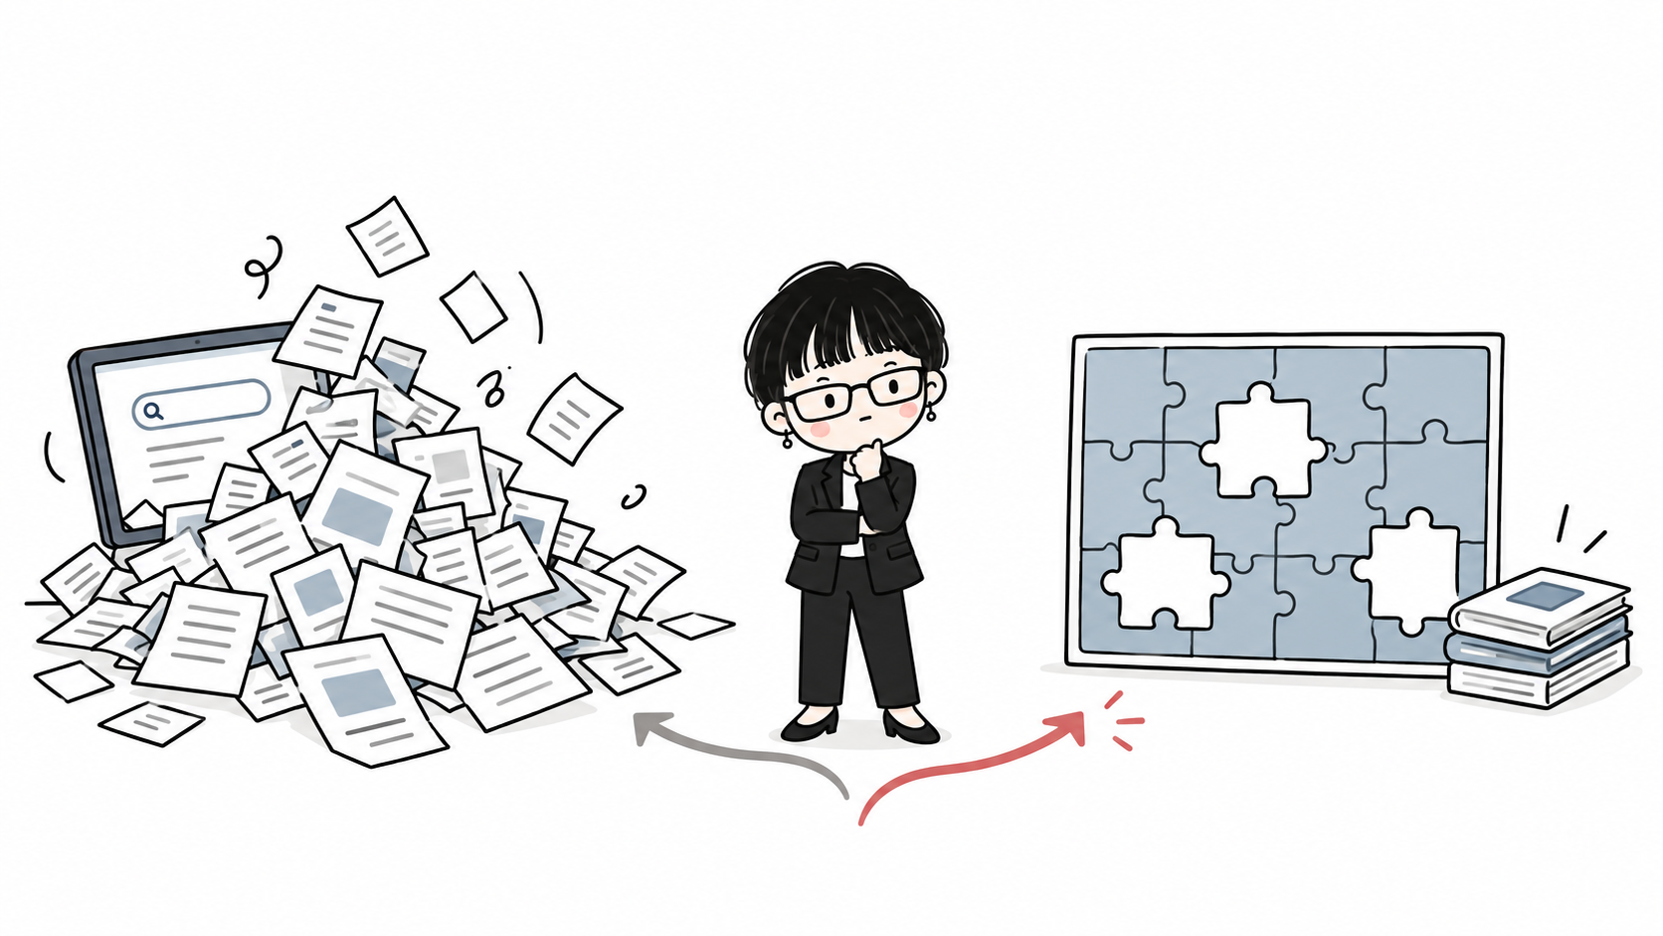
자료 검색 전에 빠진 것부터 찾는 이유
왜?
검색부터 시작하면
흥미로운 자료가 많아지고
정작 어디에 쓸지 모르게 됩니다
먼저 적을 것
무엇이 비었나
왜 필요한가
어느 장면에 쓸까
사용할 장면이 없는 자료는 아직 찾지 않습니다
18
Notes:
내용 근거: AI_강의제작소_1차시_교안_내용설계_v2.md, 수강생용_단계별_프롬프트_워크북_v2.md, 실자료_프롬프트_연속시뮬레이션_v2.md.
조사는 자료의 양을 늘리기 위한 단계가 아니다. 목표와 활동을 실행하는 데 실제로 부족한 근거, 사례, 이미지, 평가 자료를 찾는 단계다.

Slide 19
세 번째 요청: 더 필요한 자료만 찾기
따라하기
복사해서 사용
선택한 수업 방식으로 교안을 만들 때
현재 자료만으로 부족한 부분을 찾아줘.
각 항목마다 다음을 적어줘.
- 필요한 이유
- 실제로 사용할 수업 장면
- 우선 확인할 출처
- 자료가 없을 때의 대안
검색은 아직 하지 말고 조사할 목록부터 보여줘.
실습 조사 목록에서 실제로 찾을 항목만 표시한다
19
Notes:
내용 근거: AI_강의제작소_1차시_교안_내용설계_v2.md, 수강생용_단계별_프롬프트_워크북_v2.md, 실자료_프롬프트_연속시뮬레이션_v2.md.
외부 검색을 시작하기 전에 조사 범위와 채택 기준부터 확인한다. 사용자가 검색을 허용한 항목만 실제 조사로 넘어간다.

Slide 20
예시: 정치 체제 수업에서 더 필요한 자료
예시
빠진 자료
필요한 이유
사용 장면
먼저 볼 곳
정치 체제 기본 정의
조사 기준 통일
개념 설명
교과서·공식 기관
국가별 정치 제도
현재 제도 확인
전문가 조사
정부·의회·선거기관
최신 지표와 뉴스
현재 사례 확인
비교 카드
원자료·공식 문서
이미지 사용 조건
공개 가능 여부
교안·홈페이지
라이선스 확인
최신 자료는 출처와 기준 시점을 함께 적습니다
20
Notes:
내용 근거: AI_강의제작소_1차시_교안_내용설계_v2.md, 수강생용_단계별_프롬프트_워크북_v2.md, 실자료_프롬프트_연속시뮬레이션_v2.md.
정치 관련 사실은 최신성과 맥락을 확인한다. 국가를 단순 서열화하거나 확인되지 않은 값을 채우지 않는다.

Slide 21
찾은 자료는 내가 사용·보류·제외한다
내가 결정
자료마다 먼저 확인
사용
이번 교안에 넣는다
□ 누가 만든 자료인가
□ 언제 발표하거나 고쳤는가
보류
확인 뒤 결정한다
□ 수업의 어느 장면에 쓸 것인가
□ 사용 조건과 주의점은 무엇인가
제외
이번에는 쓰지 않는다
AI가 후보를 찾고, 실제로 쓸 자료는 내가 고릅니다
21
Notes:
내용 근거: AI_강의제작소_1차시_교안_내용설계_v2.md, 수강생용_단계별_프롬프트_워크북_v2.md, 실자료_프롬프트_연속시뮬레이션_v2.md.
채택 기록에는 자료, 이유, 사용할 위치를 함께 남긴다. AI가 사용 여부를 최종 판정하지 않는다.

Slide 22
네 번째 요청: 수업 순서 2~3개 만들기
따라하기
복사해서 사용
확정한 수업 방식과 선택한 자료로
수업 순서 2~3개를 제안해줘.
각 안은 학습자가 실제로 하는 행동의 순서로 쓰고,
강사의 설명량, 활동 비중, 필요한 자료, 주의점을 비교해줘.
계획서의 목표·활동·결과물·평가는 빼지 말고,
시간 조정이 필요하면 삭제 대신 가능한 대안을 보여줘.
실습 세 순서에서 유지할 것과 바꿀 것을 표시한다
22
Notes:
내용 근거: AI_강의제작소_1차시_교안_내용설계_v2.md, 수강생용_단계별_프롬프트_워크북_v2.md, 실자료_프롬프트_연속시뮬레이션_v2.md.
목차 제목보다 먼저 학습자의 경험 순서를 만든다. 시간은 대안을 비교할 조건이며 필수 내용을 자동 삭제하는 기준이 아니다.

Slide 23
예시: 정치 체제 수업의 세 가지 순서
예시
학습자 행동 순서
장점
확인할 점
원계획 유지형
개념·조사 / 전문가 설명 / 비교 / 시뮬레이션 / 성찰
계획서 연결이 분명
활동량 확인
질문 중심형
삶의 질문 / 사례 비교 / 개념 / 토론 / 성찰
쟁점이 선명
조사 활동 조정
결과물 중심형
완성 예시 / 조사 / 카드 제작 / 비교 / 점검
완료 모습이 빠름
개념이 얕을 수 있음
예시 선택 원계획 유지형을 바탕으로 필요한 부분만 조정
23
Notes:
내용 근거: AI_강의제작소_1차시_교안_내용설계_v2.md, 수강생용_단계별_프롬프트_워크북_v2.md, 실자료_프롬프트_연속시뮬레이션_v2.md.
각 구조안은 정치 체제 시뮬레이션에서 만든 실제 비교를 쉽게 풀어쓴 것이다. 참가자는 자기 계획서의 목표와 활동을 기준으로 선택한다.

Slide 24
목차를 고를 때 확인할 네 가지
내가 결정
1
목표
각 구간이 수업 목표에 이어지는가
2
행동
학습자가 듣기만 하지 않고 실제로 하는가
3
자료
필요한 근거와 활동지를 준비할 수 있는가
4
운영
내 수업 시간과 환경에서 실행할 수 있는가
네 항목을 확인한 뒤 사용할 구조와 목차를 고릅니다
24
Notes:
내용 근거: AI_강의제작소_1차시_교안_내용설계_v2.md, 수강생용_단계별_프롬프트_워크북_v2.md, 실자료_프롬프트_연속시뮬레이션_v2.md.
보기 좋은 제목보다 실제 수업에서 목표, 행동, 자료, 운영이 연결되는지를 본다. 최종 선택은 사용자에게 있다.

Slide 25
제목 목록을 장표별 제작 안내로 바꾸기
따라하기
복사해서 사용
내가 선택한 목차를 AI가 화면을 다시 추측하지 않아도 되도록 풀어줘.
각 장표마다 다음을 표로 적어줘.
1. 이 장표가 필요한 이유
2. 화면에서 꼭 보여줄 말
3. 학습자가 할 일
4. 필요한 자료와 출처
5. 강사가 덧붙여 설명할 말
6. 앞 장표와 다음 장표의 연결
모르는 자료는 만들지 말고 '자료 확인 후 넣기'로 표시해줘.
결과 제목 목록이 장표별 제작 안내표로 바뀐다
25
Notes:
내용 근거: AI_강의제작소_1차시_교안_내용설계_v2.md, 수강생용_단계별_프롬프트_워크북_v2.md, 실자료_프롬프트_연속시뮬레이션_v2.md.
명세라는 용어 대신 장표별 제작 안내표를 사용한다. 목적은 AI가 제목만 보고 화면과 학습자 행동을 다시 추측하지 않게 하는 것이다.

Slide 26
예시: 장표 한 장을 이렇게 적는다
예시
시민 삶 지표 카드
화면에 보일 말
정치 체제 특징 / 시민 삶 영향 / 출처 / 기준 시점
왜 필요한가
필요한 자료
채택한 공식 자료. 최신 수치는 확인 후 넣기
국가별 자료를 같은 항목으로 정리해야
다음 비교 활동이 가능하다
강사 설명
국가를 좋다·나쁘다로 단순 평가하지 않기
학습자가 할 일
담당 국가 자료로 네 칸을 채우고
근거가 없는 문장을 표시한다
앞뒤 연결
조사 방법 / 지표 카드 / 국가별 카드 공유
제목만 적는 것과 무엇을 보여주고 하게 할지 적는 것은 다릅니다
26
Notes:
내용 근거: AI_강의제작소_1차시_교안_내용설계_v2.md, 수강생용_단계별_프롬프트_워크북_v2.md, 실자료_프롬프트_연속시뮬레이션_v2.md.
장표별 제작 안내표의 완성 예시다. 화면 문구, 학습자 행동, 자료, 강사 설명과 연결을 한 장 안에서 확인한다.

Slide 27
화면·강사 설명·활동지를 나누는 이유
따라하기
화면
모두가 함께 볼 핵심
짧은 문장과 관찰 대상
강사 노트
강사가 덧붙일 설명
근거·예시·전환 질문
활동지
학습자가 직접 실행할 말
할 일·사용 자료·완료 모습
한 화면에 세 가지를 모두 넣으면 글이 길어지고 학습자의 할 일이 묻힙니다
27
Notes:
내용 근거: AI_강의제작소_1차시_교안_내용설계_v2.md, 수강생용_단계별_프롬프트_워크북_v2.md, 실자료_프롬프트_연속시뮬레이션_v2.md.
화면 문구, 발표 노트, 활동지 문장을 분리한다. 같은 목표를 공유하지만 사용자와 사용 장면이 다르므로 정보량도 달라야 한다.

Slide 28
다음 시간 제작을 위한 최종 요청
내가 결정
AI에게 함께 줄 것
먼저 성격이 다른 장표 2장을 만들어줘.
실제 화면으로 열어 글자 잘림, 겹침,
멀리서 핵심이 읽히는지 확인해줘.
문제가 있으면 해당 장표만 고치고,
전체 교안은 내가 두 장을 확인한 뒤 만들어줘.
□ 승인한 장표별 제작 안내표
□ 강의계획서·design.md·샘플 PPT
□ 선택한 자료와 출처
□ 디자인 조합과 제목·본문 폰트
□ 결과 형식·저장 위치·파일명
내가 마지막으로 확인 디자인 조합 / 폰트 / 형식 / 이름 / 제작 범위
1차시 완료 AI가 무엇을 만들지 추측하지 않아도 되는 상태
28
Notes:
내용 근거: AI_강의제작소_1차시_교안_내용설계_v2.md, 수강생용_단계별_프롬프트_워크북_v2.md, 실자료_프롬프트_연속시뮬레이션_v2.md.
장표별 제작 안내표와 원본 자료, 디자인 조합, 폰트, 형식과 저장 정보를 확인한다. 다음 차시에는 전체 교안이 아니라 성격이 다른 두 장을 먼저 만들어 실제 화면을 본다.

